Slide 1


MULTITHREADING

Slide 2
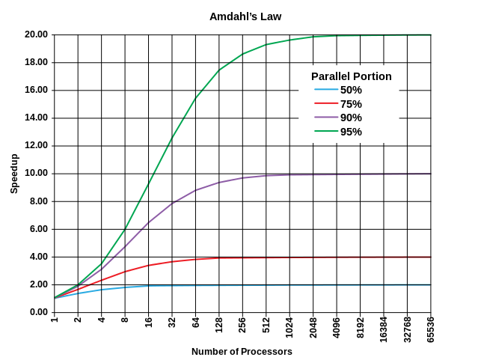

Amdahl’s law
P is the proportion of a program that an be made parallel
(1 − P) is the proportion that cannot be parallelized (remains serial)
S is the maximum speedup that can be achieved by using N processors

Slide 3
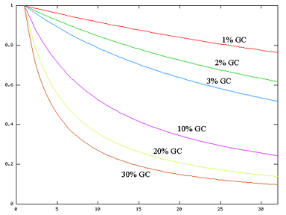
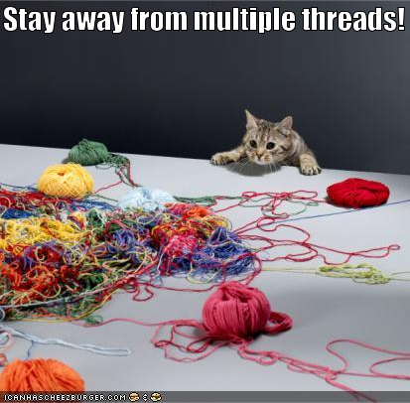
Thread overhead
Performance degradation
Dll thread attach, thread detach notification
Garbage collection
Context switches
Memory usage
Thread kernel object (1,240 for x64)
Thread environment block (TEB) (4Kb)
User-Mode stack (1Mb reserved, memory committed by demand)
Kernel-Mode stack (24 Kb for x64)
This graphic from an Oracle GC Tuning article illustrates the performance hit of GC suspensions with increasing number of CPUs
The general goal for a scalable application is to keep the number of threads running equal to the number of CPUs

Slide 4
Thread class
Properties:
Priority
Background / Foreground
Thread.CurrentThread
class ThreadTest
{
static void Main()
{
Thread t = new Thread(WriteY);
t.Start();
while (true)
Console.Write("x");
}
static void WriteY()
{
while (true)
Console.Write("y");
}
}
Methods:
Start
Join
Abort
Thread.Sleep

Slide 5
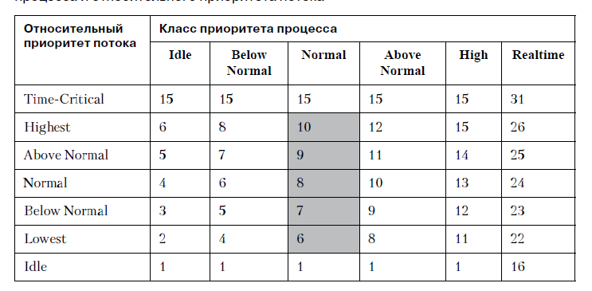
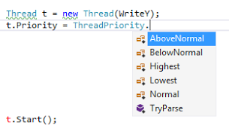
Thread class : Priority
Notes:
Каждому потоку назначается уровень приоритета с нулевого (самого низкого)
до 31 (самого высокого). При выборе потока, который будет передан процессору,
сначала рассматриваются потоки с самым высоким приоритетом и ставятся в оче-
редь в цикле. При обнаружении потока с приоритетом 31 он передается процессору.
При наличии в очереди потоков с приоритетом 31 система никогда не передаст
процессору поток с меньшим приоритетом. Это условие называется зависанием
(starvation), а возникает оно в случае, когда потоки с высоким приоритетом по-
требляют практически все время процессора и не дают исполняться потокам более
низкого приоритета.

Slide 6
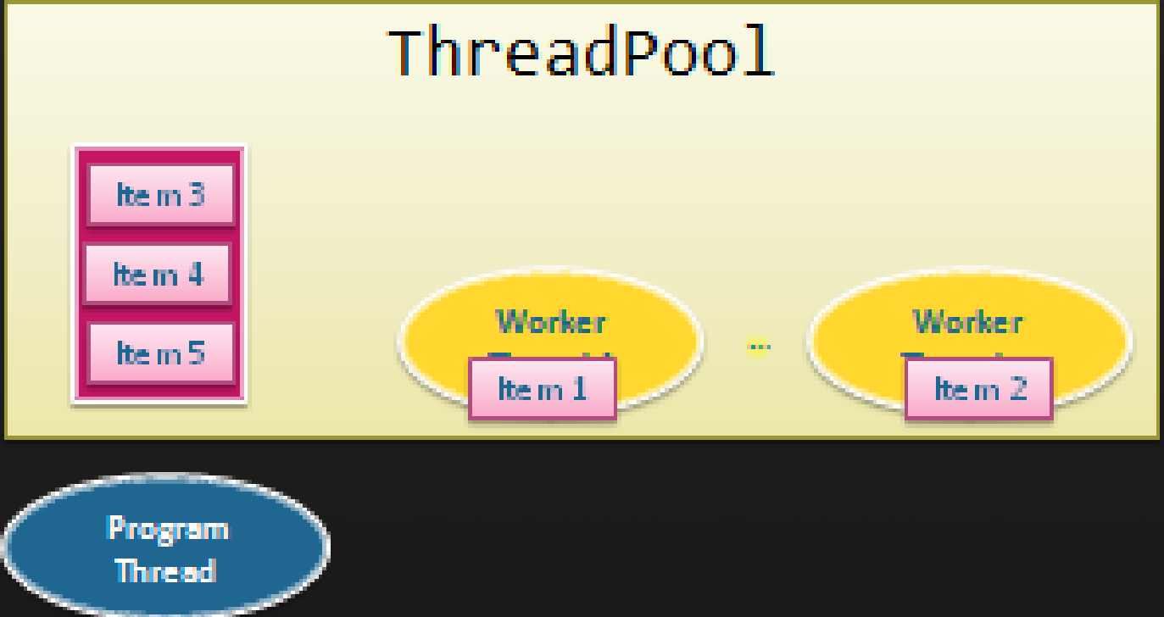
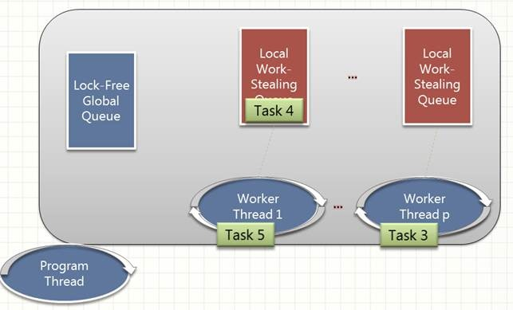
Thread pool
No control over the state and priority of the thread
Task execution may be delayed when there are high demand on the thread pool
All threads are background threads
A long-running task may delay execution of other tasks
Work item does not return a value
No way to cancel a work item
static Boolean QueueUserWorkItem(WaitCallback callBack);
static Boolean QueueUserWorkItem(WaitCallback callBack, Object state);
http://regfordev.blogspot.de/2010/12/thread-pool.html#.Vru_lViLTIU
Notes:
Cоздание и уничтожение потока занимает изрядное время. Кроме того, при наличии множества потоков впустую расходуется
память и снижается производительность, ведь операционной системе приходится
планировать исполнение потоков и выполнять переключения контекста. К счастью,
среда CLR способна управлять собственным пулом потоков, то есть набором готовых
потоков, доступных для использования приложениями.
При инициализации CLR пул потоков пуст. В его внутренней реализации поддер-
живается очередь запросов на выполнение операций. Для выполнения приложением
асинхронной операции вызывается метод, размещающий соответствующий запрос
в очереди пула потоков. Код пула извлекает записи из очереди и распределяет их
среди потоков из пула. Если пул пуст, создается новый поток
Пул потоков действует по эвристическому алгоритму. Если приложение должно
выполнить множество заданий и при этом имеются доступные процессоры, пул
создает больше потоков. При снижении загрузки приложения потоки из пула
Самоуничтожаются
Для кратких задач
Фоновые потоки
Нельзя изменить приоритет

Slide 7
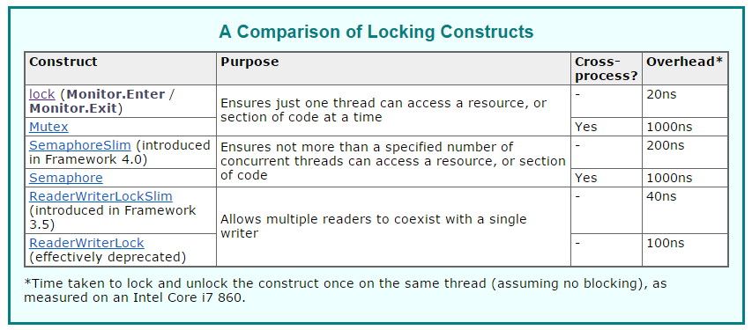
При помощи Мютексов можно реализовать межпроцессорную блокировку (а не только для нескольких потоков одного процесса). Семафор отличается от Мютекса тем, что позволяет указать количество потоков или процессов, которые могут получить одновременный доступ к конкретному участку кода.

Slide 8
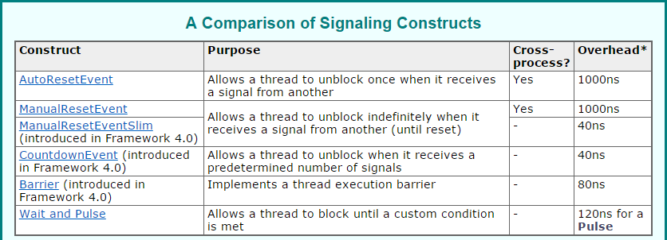

Slide 9
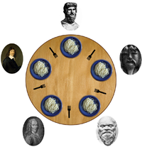
Проблемы
Обедающие философы
Каждый философ может либо есть, либо размышлять. Приём пищи не ограничен количеством оставшихся спагетти — подразумевается бесконечный запас. Тем не менее, философ может есть только тогда, когда держит две вилки — взятую справа и слева (альтернативная формулировка проблемы подразумевает миски с рисом и палочки для еды вместо тарелок со спагетти и вилок).
Каждый философ может взять ближайшую вилку (если она доступна), или положить — если он уже держит её. Взятие каждой вилки и возвращение её на стол являются раздельными действиями, которые должны выполняться одно за другим.
Читатели и писатели

Slide 10
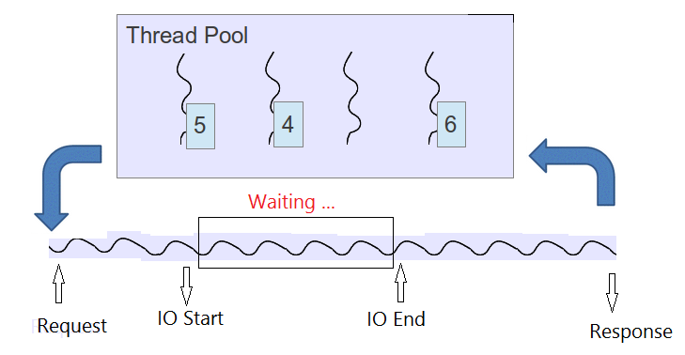
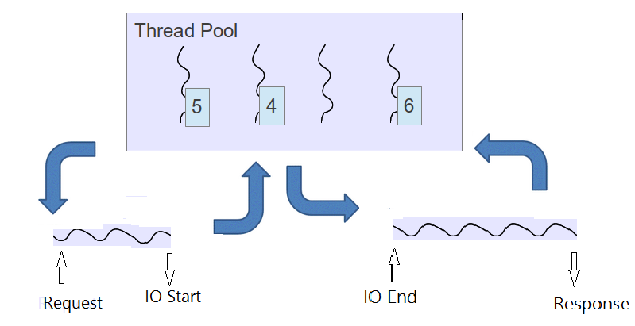
Sync request processing
Async request processing
The idea with these is that you can split the request handling pipeline into two phases:
First, your controller begins one or more external I/O calls (e.g., SQL database calls or web service calls). Without waiting for them to complete, it releases the thread back into the ASP.NET worker thread pool so that it can deal with other requests.
Later, when all of the external I/O calls have completed, the underlying ASP.NET platform grabs another free worker thread from the pool, reattaches it to your original HTTP context, and lets it complete handling the original request.

Slide 11


Deadlock
public string Index2()
{
var task = LongRunningTask();
return task.Result;
}
private async Task<string> LongRunningTask()
{
Task<string> t = Task.Run(() =>
{
Thread.Sleep(2000);
return "Hello";
});
string res = await t;
return res;
}
Avoid mixing sync and async code
- blocking
- deadlocks
Async all the way
Async all the way

Slide 12
HttpHandlers are responsible to handle all types of HTTP requests that an ASP.NET web server receives
How to use:
Inherit from HttpTaskAsyncHandler base cslass
Implement ProcessRequestAsync
Register in Web.config
RSS feed example:
public class CustomAsyncHandler : HttpTaskAsyncHandler
{
public override async Task ProcessRequestAsync(HttpContext context)
{
string url = context.Request.QueryString["rssfeedURL"];
WebClient webClient = new WebClient();
var rssfeed = await webClient.DownloadStringTaskAsync(url);
context.Response.Write(rssfeed);
}
}
<system.webServer>
<handlers>
<add name="myHandler" verb="*" path="*.rss"
type="AsyncHandlerLibrary.CustomAsyncHandler"/>
</handlers>
</system.webServer>
Note: In most cases Controller action could be used instead of HTTP Handler

